Slide 1

Simple_Paint
PRESENTATION

Slide 2
목차
1. 어플리케이션 설명
2. UI 설명
3. 기능 설명

Slide 3
Application 설명
IOS용 Touch Drawing Application
- Cocoa Touch Framework
- Delegate 개념 사용
- Core Graphics 기반 Drawing
- Archiver 기반 데이터 저장/복원

Slide 4
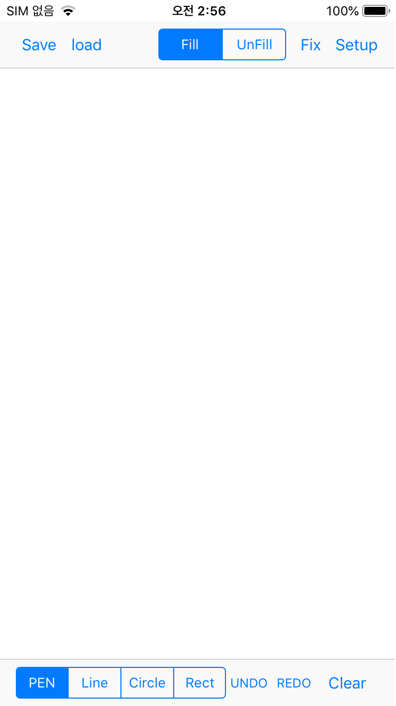
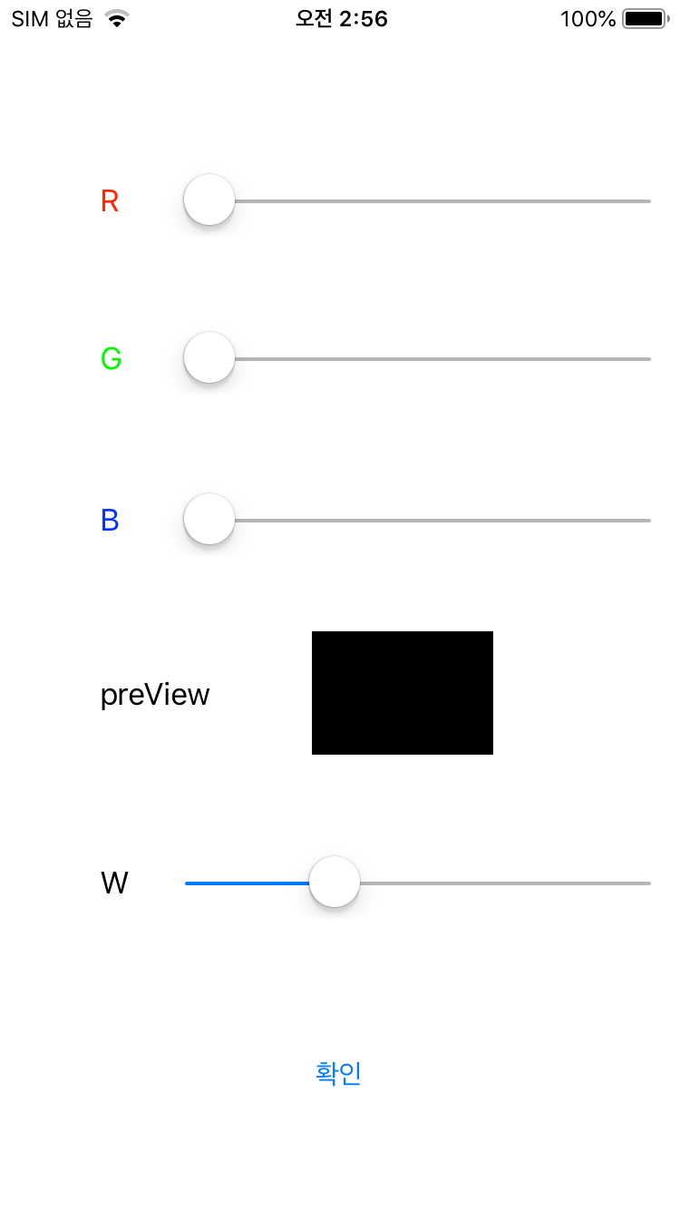
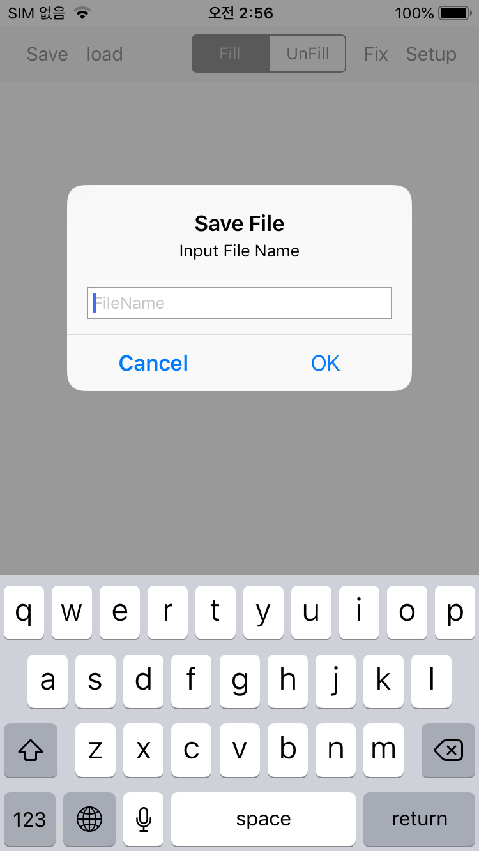
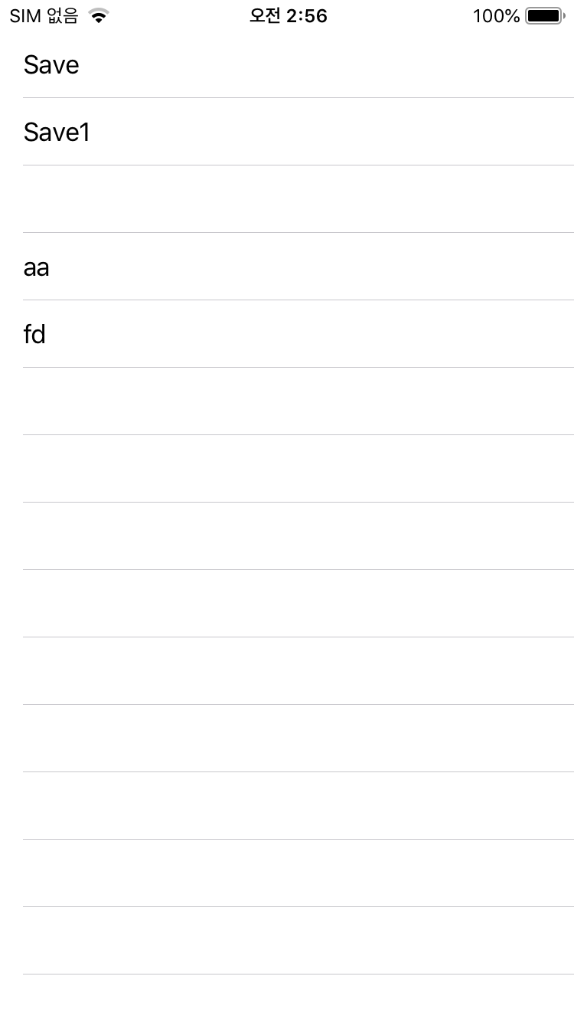
UI 설명
1. MainVIew
2. SetupView
3.SavePopup
4.LoadTableView
MainView의
Setup 버튼 클릭
MainView의
Save 버튼 클릭
MainView의
Load 버튼 클릭
Storyboard 활용
programmatically

Slide 5
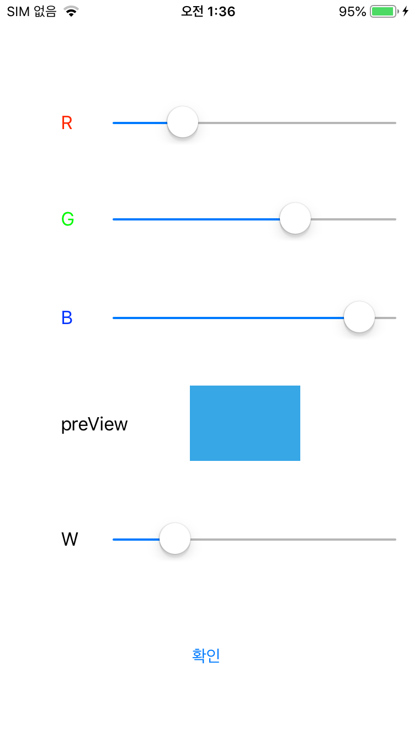
기능
색상 선택 및 선 두께
- UISlider를 이용한 RGB값 조절로
색상 조절
- UISlider를 이용한 글자 크기 조절
- 색상이나 글자 크기 변경을 위해 Delegate 사용

Slide 6
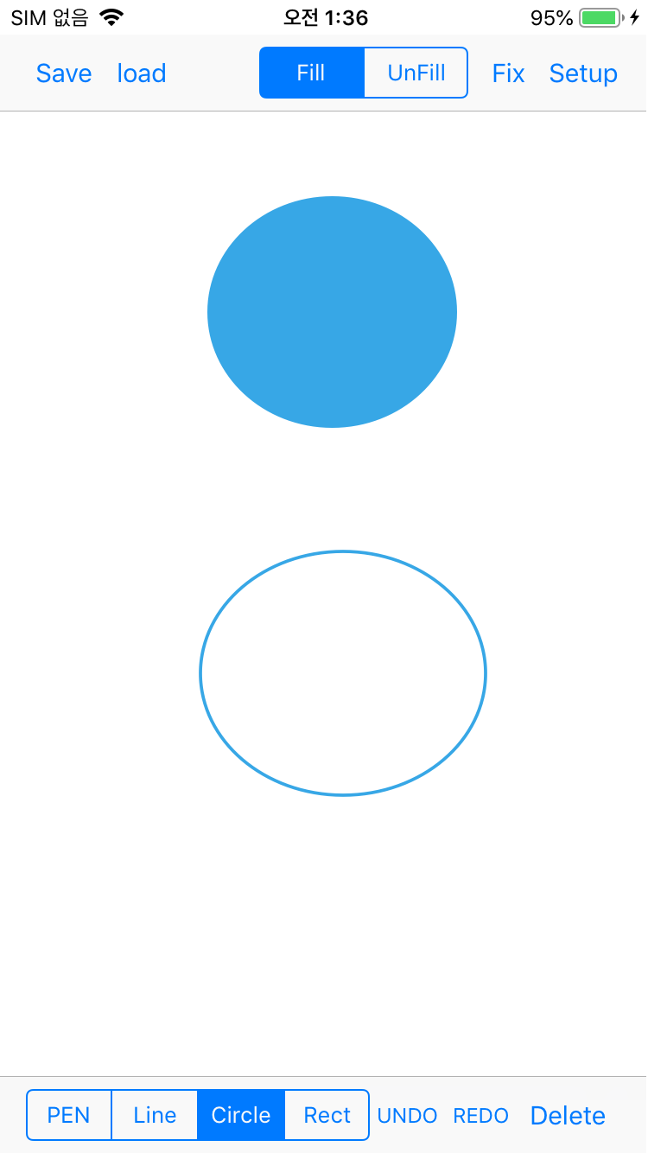
기능
도형 선택 및 채우기
- UISegmentedControl 이용한
도형 및 채우기 여부 선택

Slide 7
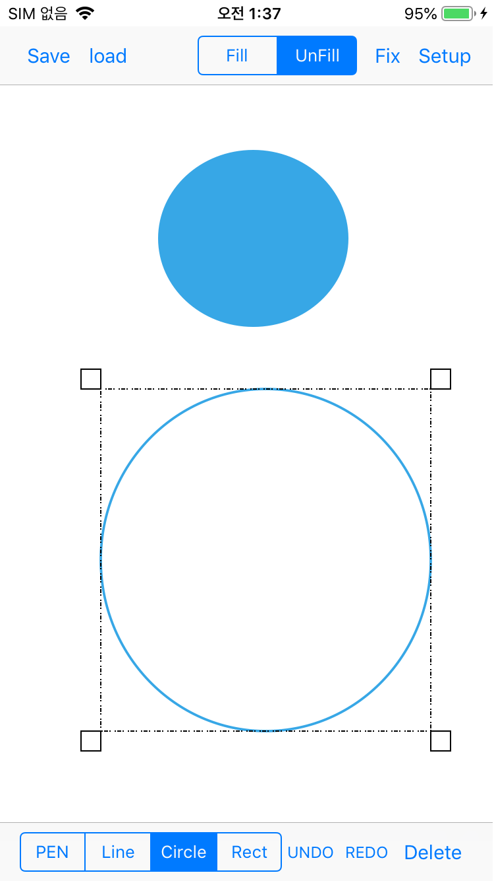
기능
도형 수정/작업 내용 수정
- Fix버튼을 클릭 후 도형을 선택 시
해당 도형 수정 가능(색상, 위치, 크기)
- UNDO, REDO, Clear, Delete 기능

Slide 8
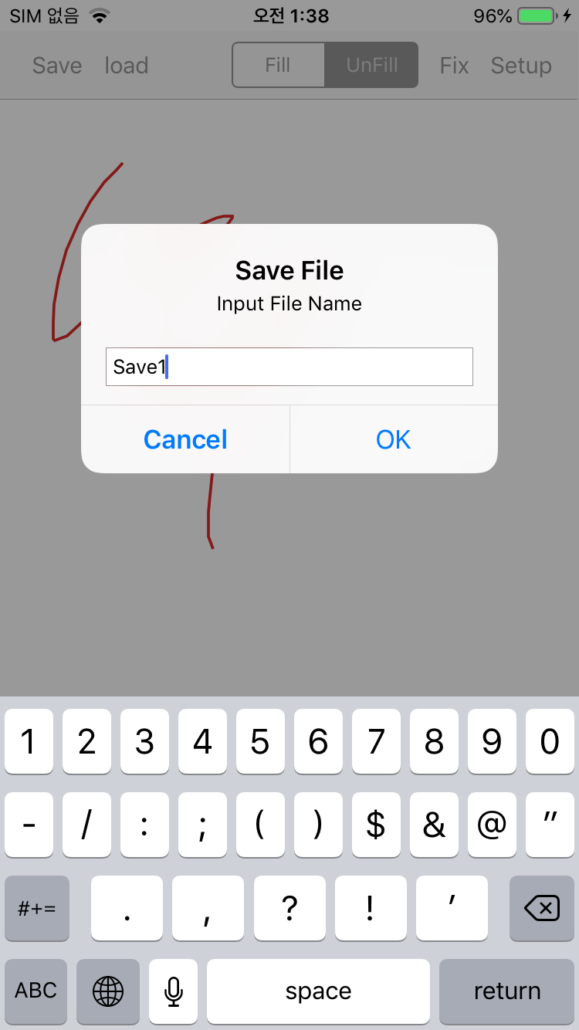
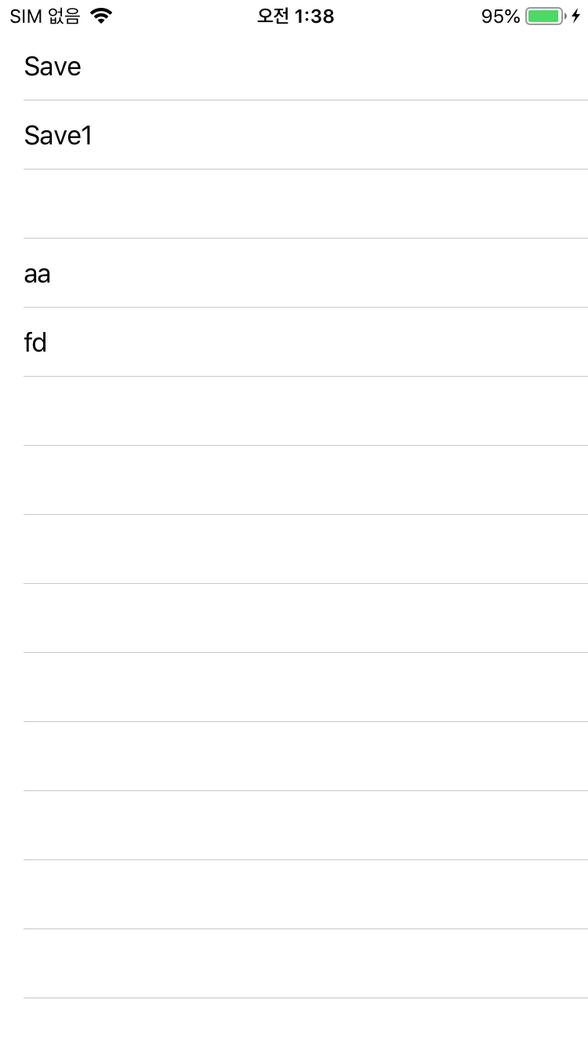
기능
저장 및 불러오기
Save 시 현재 작업 상태를 이미지로
앨범에 저장합니다.
또한 현재 작업 정보를 archiver하여
FileName.pData 파일로 저장합니다.
Load 시 기존 저장된 .pData 파일을
unarchiver하여 화면에 그려줍니다.
각각 도형의 좌표, 색상 등 정보를.
불러온 후에도 유지하여 하나의 이미지가
아닌 각각의 도형이 그려지는 것이라
기존처럼 수정이 가능하도록 합니다.

Slide 9
FINISH PRESENTATION THANK YOU

